Slide 1

1. 다나바타:七夕=たなばた
2. 오본: お盆
일본 문화의 이해
3. 오츄겐: お中元
일본의 연중행사 7월~9월
일본어일본학과 21602677 이홍규
4. 야부사메: 流鏑馬 ( やぶさめ )

Slide 2
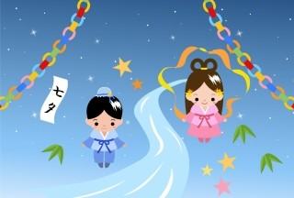
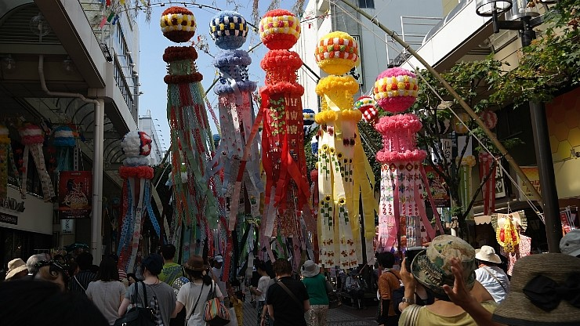
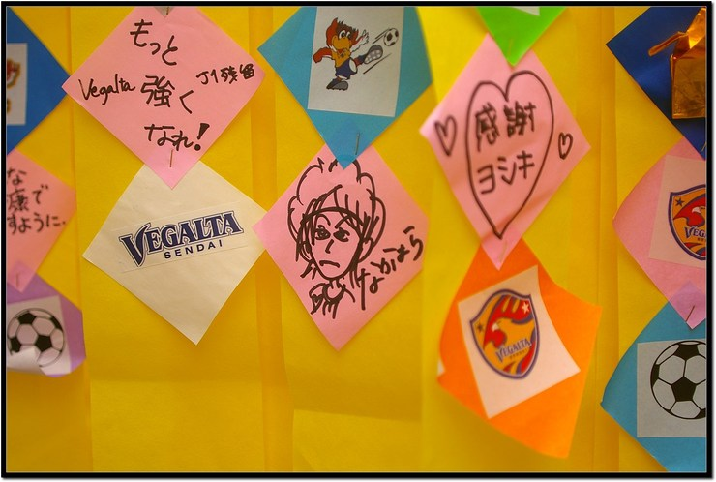
다나바타
중국의 전설+일본의 신앙
사사타케(笹竹, 작은 대나무)

Slide 3
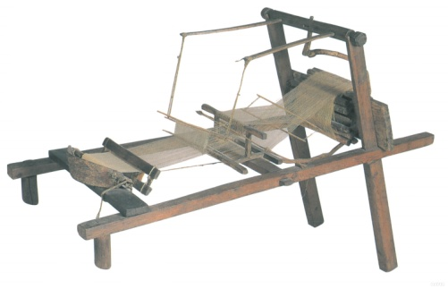
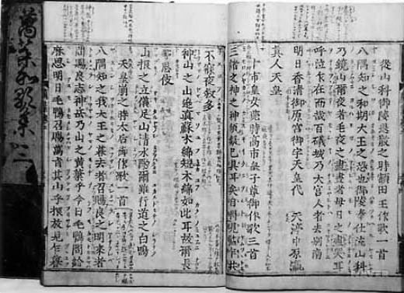
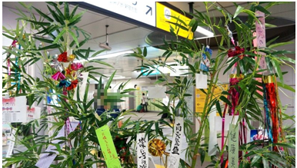
다나바타의 역사
선조의 영혼이 입는 의복을 베틀(직기)에 짜서 선반에 올려 바치는 습관
《만요슈(萬葉集)》에 100가지 이상의 다나바타 노래가 실려 있음
단자쿠
아파트 장식

Slide 4
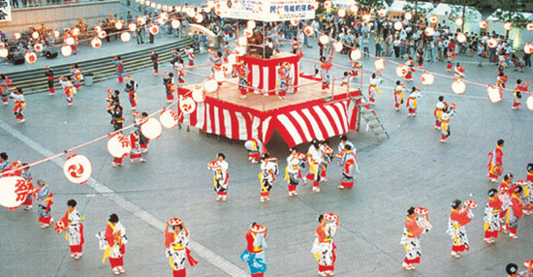
오본
1873년 부터 시작
정월(正月)과 함께 일본 최대의 명절
2.역사
“우란분경”이라는 불경에 용어를 근거로 하여 본래
우라본 또는 우라본에라고 불림
오본의 본은 이 불교용어의 생략된 형태이며
일본어의 오[お]가 붙어 오본이 되었다

Slide 5
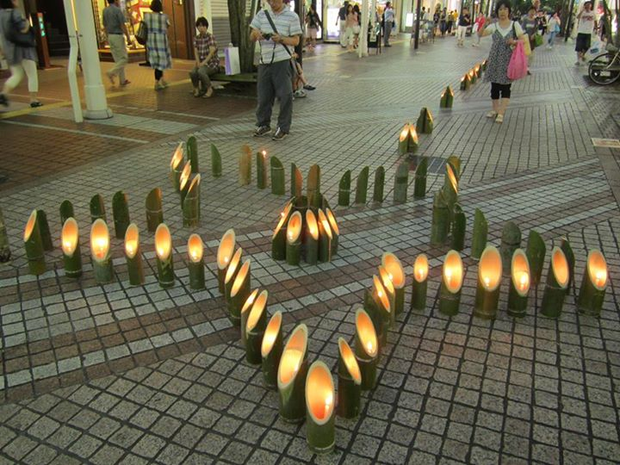
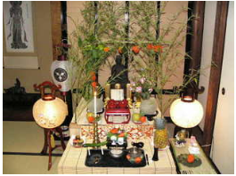
의례와 놀이
무카에비[迎え火] : 조상의 영혼 맞이
8월 13일에 치르는 의례
후손이 조상의 영혼을 집까지 인도한다고 믿음
무카에비를 피운 뒤 본다나에 조상에게 바칠 공양물을 올리고 향을 피워 합장
본다나[盆だな]
다나라는 것이 ‘무언가를 놓는 선반’
꽈리:등불 역할
오이와 가지로 다리를 만들고 이를 정령마라고 함

Slide 6

오쿠리비[送り火] : 조상의 영혼 배웅
8월 16일에 하는 행사
조상의 영혼이 저승으로 돌아가는 것을 배웅하는 의례로 다시 불을 피움
가지와 오이 등으로 만든 정령마를 돗자리에 싸서 강,바다에 띄움
이때 오이는 말이라 생각하여 조상의 혼령이 이것을 타고 빨리 오기를 바라는 의미
가지는 소라고 생각하여 혼령이 저승으로 돌아갈 때 천천히 가라는 아쉬움을 담은 것

Slide 7
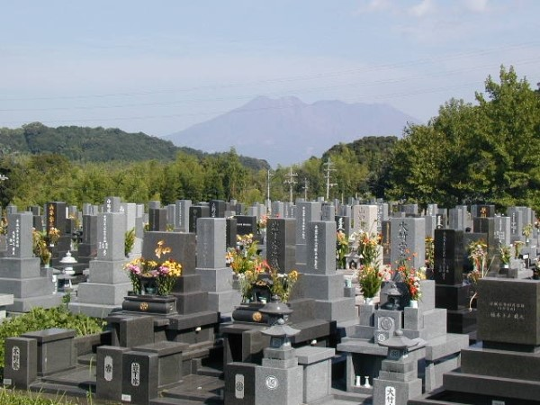
(3) 하카마이리 [墓參り] : 성묘
일본의 묘는 봉분은 드물고 화장을 하여 집안 묘지에 안치
묘지는 대부분 사찰 경내의 법당 뒤쪽에 마련

Slide 8
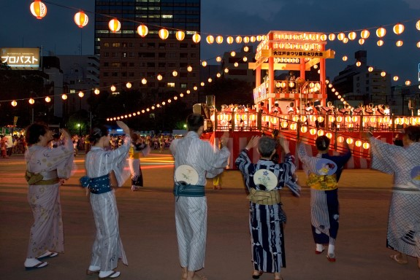
(4) 본오도리[盆踊り]
오봉의 클라이맥스
마을 사람들이 유카타를 입고 광장에 모여 야구라 주변을 동그랗게 돌면서 춤
본오도리는 옛 부터 오본을 맞이하는 행사일 뿐 아니라 해당 지역의 사람들이 모여 서로 복을 빌어주고 친목을 도모함

Slide 9
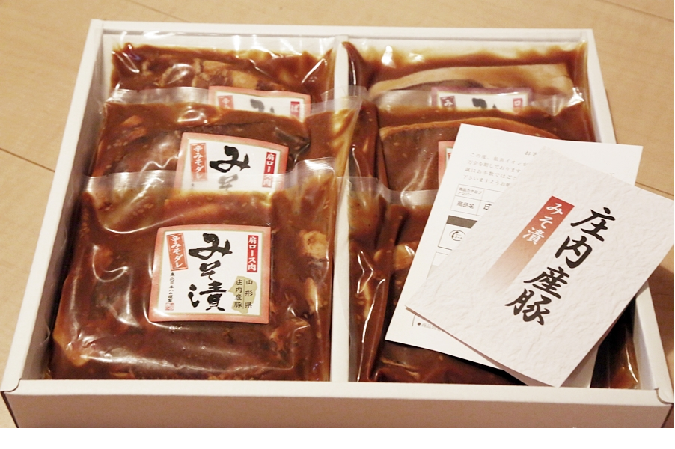
오츄겐
도교에서 7월 15일에 땅의 신에게 제사지내는 것
불교의 우라봉과 습합하여 연중행사로 됨
그 해에 부모의 건강을 축원하여 자식이 과자, 쌀, 어패류 등을 드리면서 시작
메에지 이후가 되어 점점 확산
현재는 주로 식품, 일용품이 중심이지만
지방 직송품, 외국제품도 등장

Slide 10
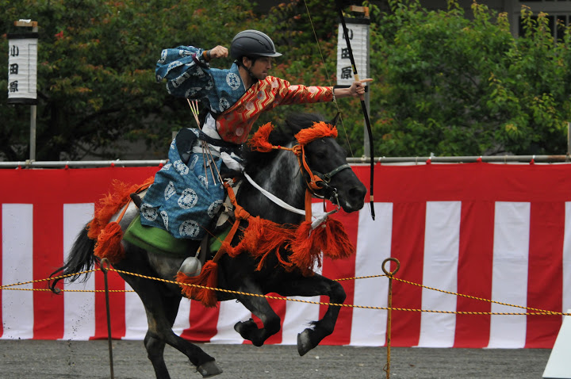
야부사메
야부사메:말을 타는 기마술에 궁술을 더한 일본식 기마술
일본어 야바세우마“矢馳せ馬”라는 고어에서 이름이 유래
헤이안 시대부터 존재→메이지 시대에 정립
제2차 세계대전 이후 단절 위기를 겪고 패전 뒤에 부활

Slide 11
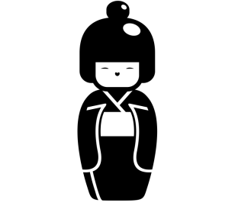
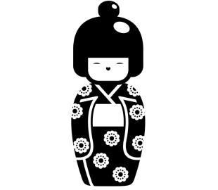
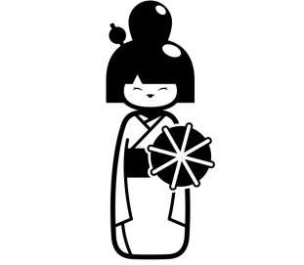

1. 10월 칸나즈키
2. 11월 시치고산
3. 12월 시와스
일본 문화의 이해
10월/11월/12월 연중행사
일본어일본학과 21501749 유지연

Slide 12
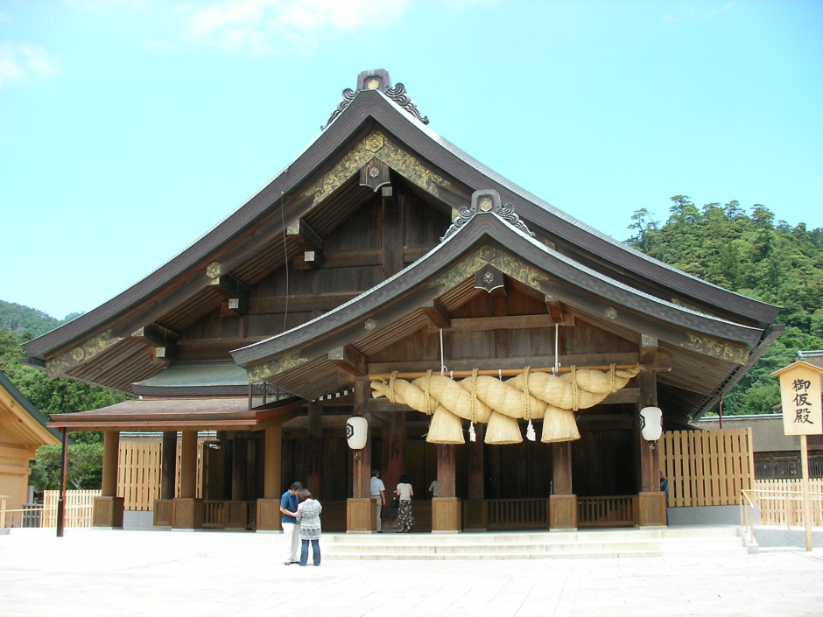
10월 칸나즈키
신이 없는 달, 칸나즈키
일본 지역신들이 이즈모 신사에 모여 회의를 해
신이 없는 달을 칸나즈키
반대로 신들이 모인 이즈모 지역은 카미아리츠키라 함
이즈모의 신은 사람들에게 좋은 인연을 맺어주는 능력이 있는데 특히 젊은 남녀의 인연을 맺어 준다고 하여 젊은이들의 참배가 多
10월 초 신들이 한달동안 머물다 자기 지역으로 돌아오면 각각 지역에서는 제사를 지내기도 하고, 바닷가에 배를 띄어놓기도 하고 귀향선물로 날씨를 가져다 준다고도 인식

Slide 13
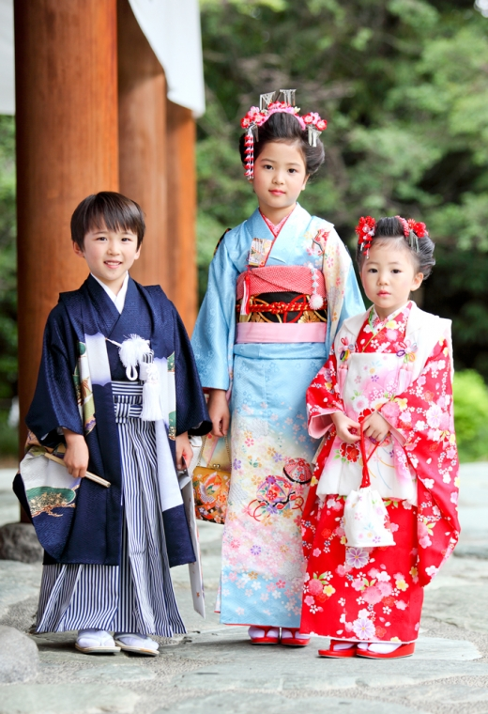
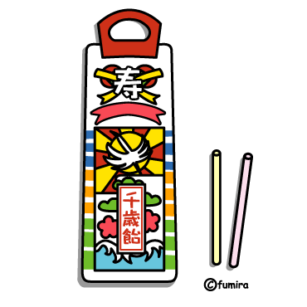
11월 시치고산
아이들의 건강한 성장을 바라는 행사
11월 15일 남자아이는 3,5살에 여자아이는 3,7살이 되는 해에 신사 참배하여 아이들이 건강하게 잘 자란데에 대한 감사와 앞날의 행복 기원
3살 남녀아이들에게 흰가발을 씌움(가미오키 의식)
7살 여자아이는 츠케오비 대신 오비를 맴(오비토키 의식)
5살 남자아이는 무사들이 의례 때 입는 바지
하카마를 입음(하카마기 의식)
현재는 이러한 의식은 하지 않으며 명절옷 하레기를 입음
장수를 기원하는 치토세아메, 팥밥, 감성돔을 먹음

Slide 14
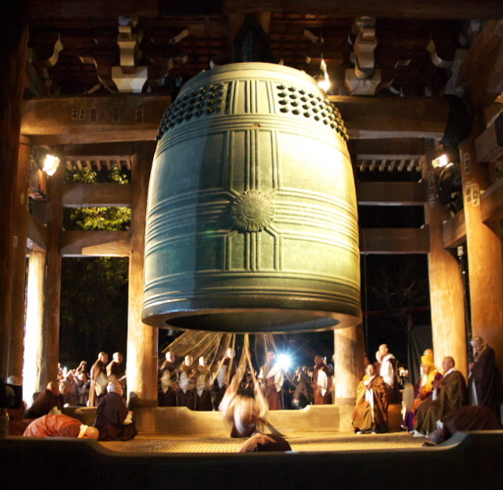
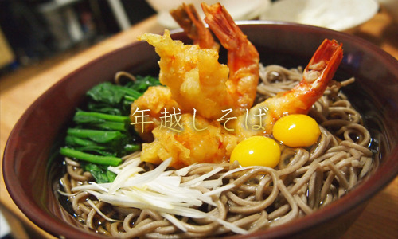
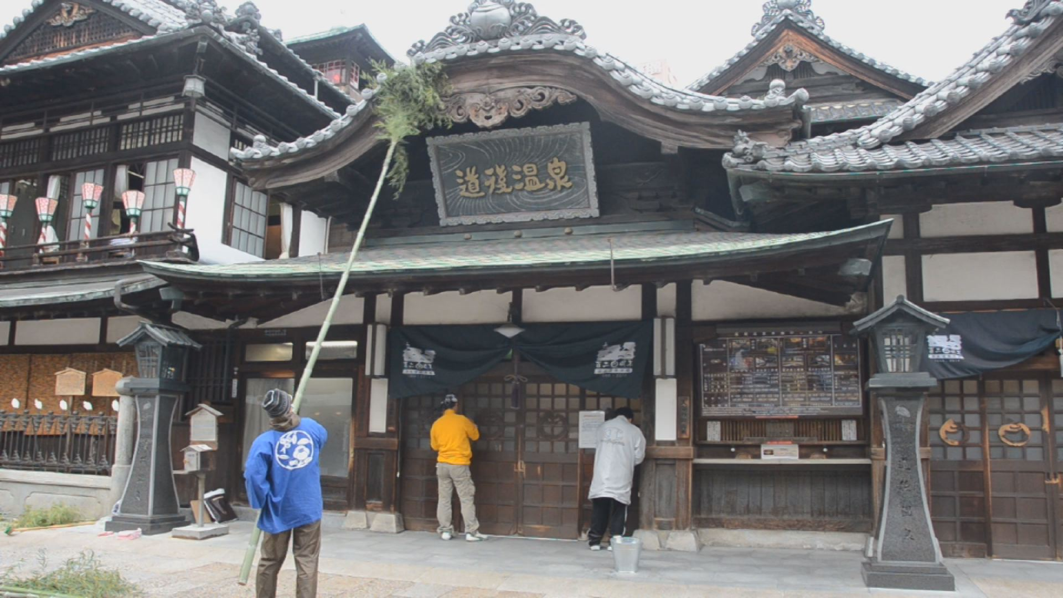
12월 시와스
오오미소카
(=12월 31일)
새해를 맞이하기 위한 바쁜 시기
제야의 종
각 사찰마다 범종을 108번씩 치는 풍습
인간의 번뇌는 108개가 되는데 종을
칠 때마다 한개씩 사라진다는 뜻
신년을 맞이하기 위해 행해짐
토시코시소바
밤에 온 가족이 모여
토시코시소바를 먹음으로써
긴 국수처럼 오래 살기를 기원
스스하라이(=오소지)
12월의 길일을 택하여 집안 천장의 그을음과 마루 밑 먼지까지 털어
대청소하는 것

